Slide 1
Äquipotentiallinie

Slide 2
-
-
-
-
-
-
-
-

Slide 6
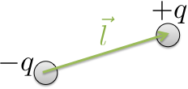

Slide 9
+
+
Gauß’sche Flächen
+
+
+
+
+
+
+

Slide 10
+
+
+
+
+
+
+
+

Slide 11
+
=

Slide 12
+
-

Slide 13
+
+
+
+
+
+
-
-
-
-
-
-
+
+
+
+
+
+
+
+
+
+
+
+
+
+
+
+
-
-
-
-
-
-
-
-
-
-
-
-
-
-
-
-

Slide 14
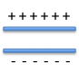

Slide 15
a
+
-
b
+
-
-
-
+
+
+
-
+
-
-
-
+
+
+
-
+
-
-
-
+
+
+
-
+
-
-
-
+
+
+
-
+
-
-
-
+
+
+
-
+
-
-
-
+
+
+
-
+
-
-
-
+
+
c
+
-
d
+
-
+
-
+
-
+
-
+
-
+
-
+
-
+
-
+
-
+
-
+
-
+
-
+
-
+
-
+
-
+
-
+
-
+
-
+
-

Slide 16
+
-
+
-
+
-
+
-
+
-
+
-
+
-
+
-
+
-
+
-

Slide 19
R₁
U₁
U₂
R₂
U₃
R₃

Slide 20
Ohne Dielektrikum
Mit Dielektrikum

Slide 21
Ohne Dielektrikum
Batterie unterbrochen
Mit Dielektrikum

Slide 22
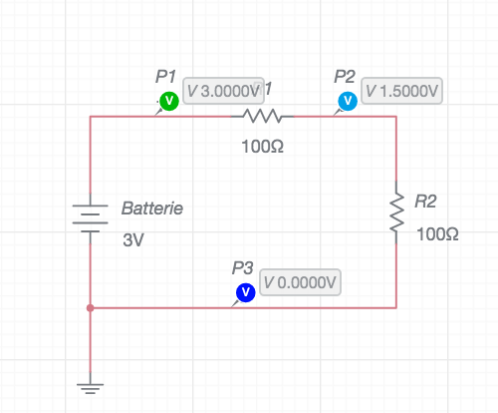

Slide 23
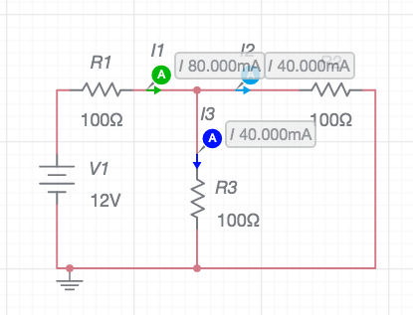

Slide 25
N
S

Slide 26
+ + + + + + +
-
-
- - - - - - -
- - - - - - -
+ + + + + + +
+
-

Slide 31
a
b

Slide 32
Rotationsachse

Slide 33
Achse
Achse

Slide 39
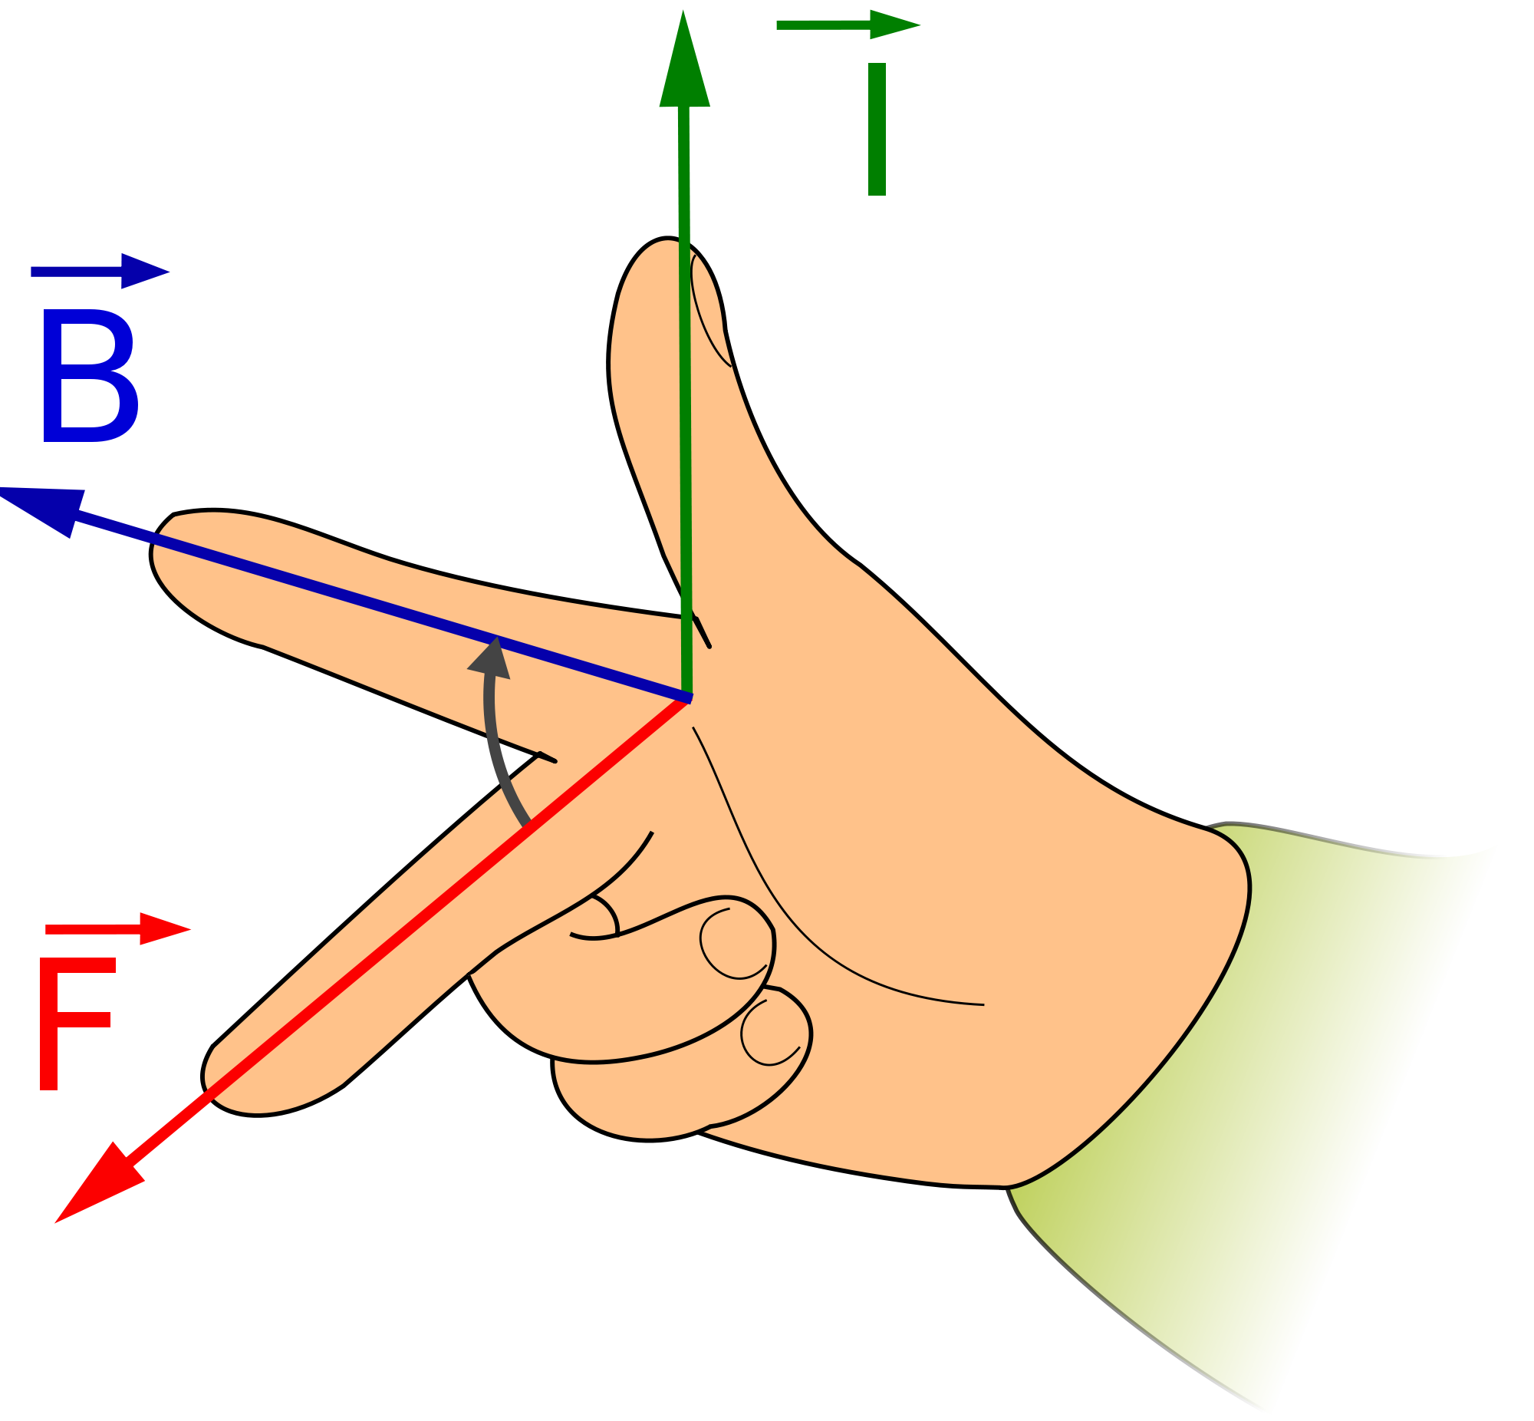

Slide 40
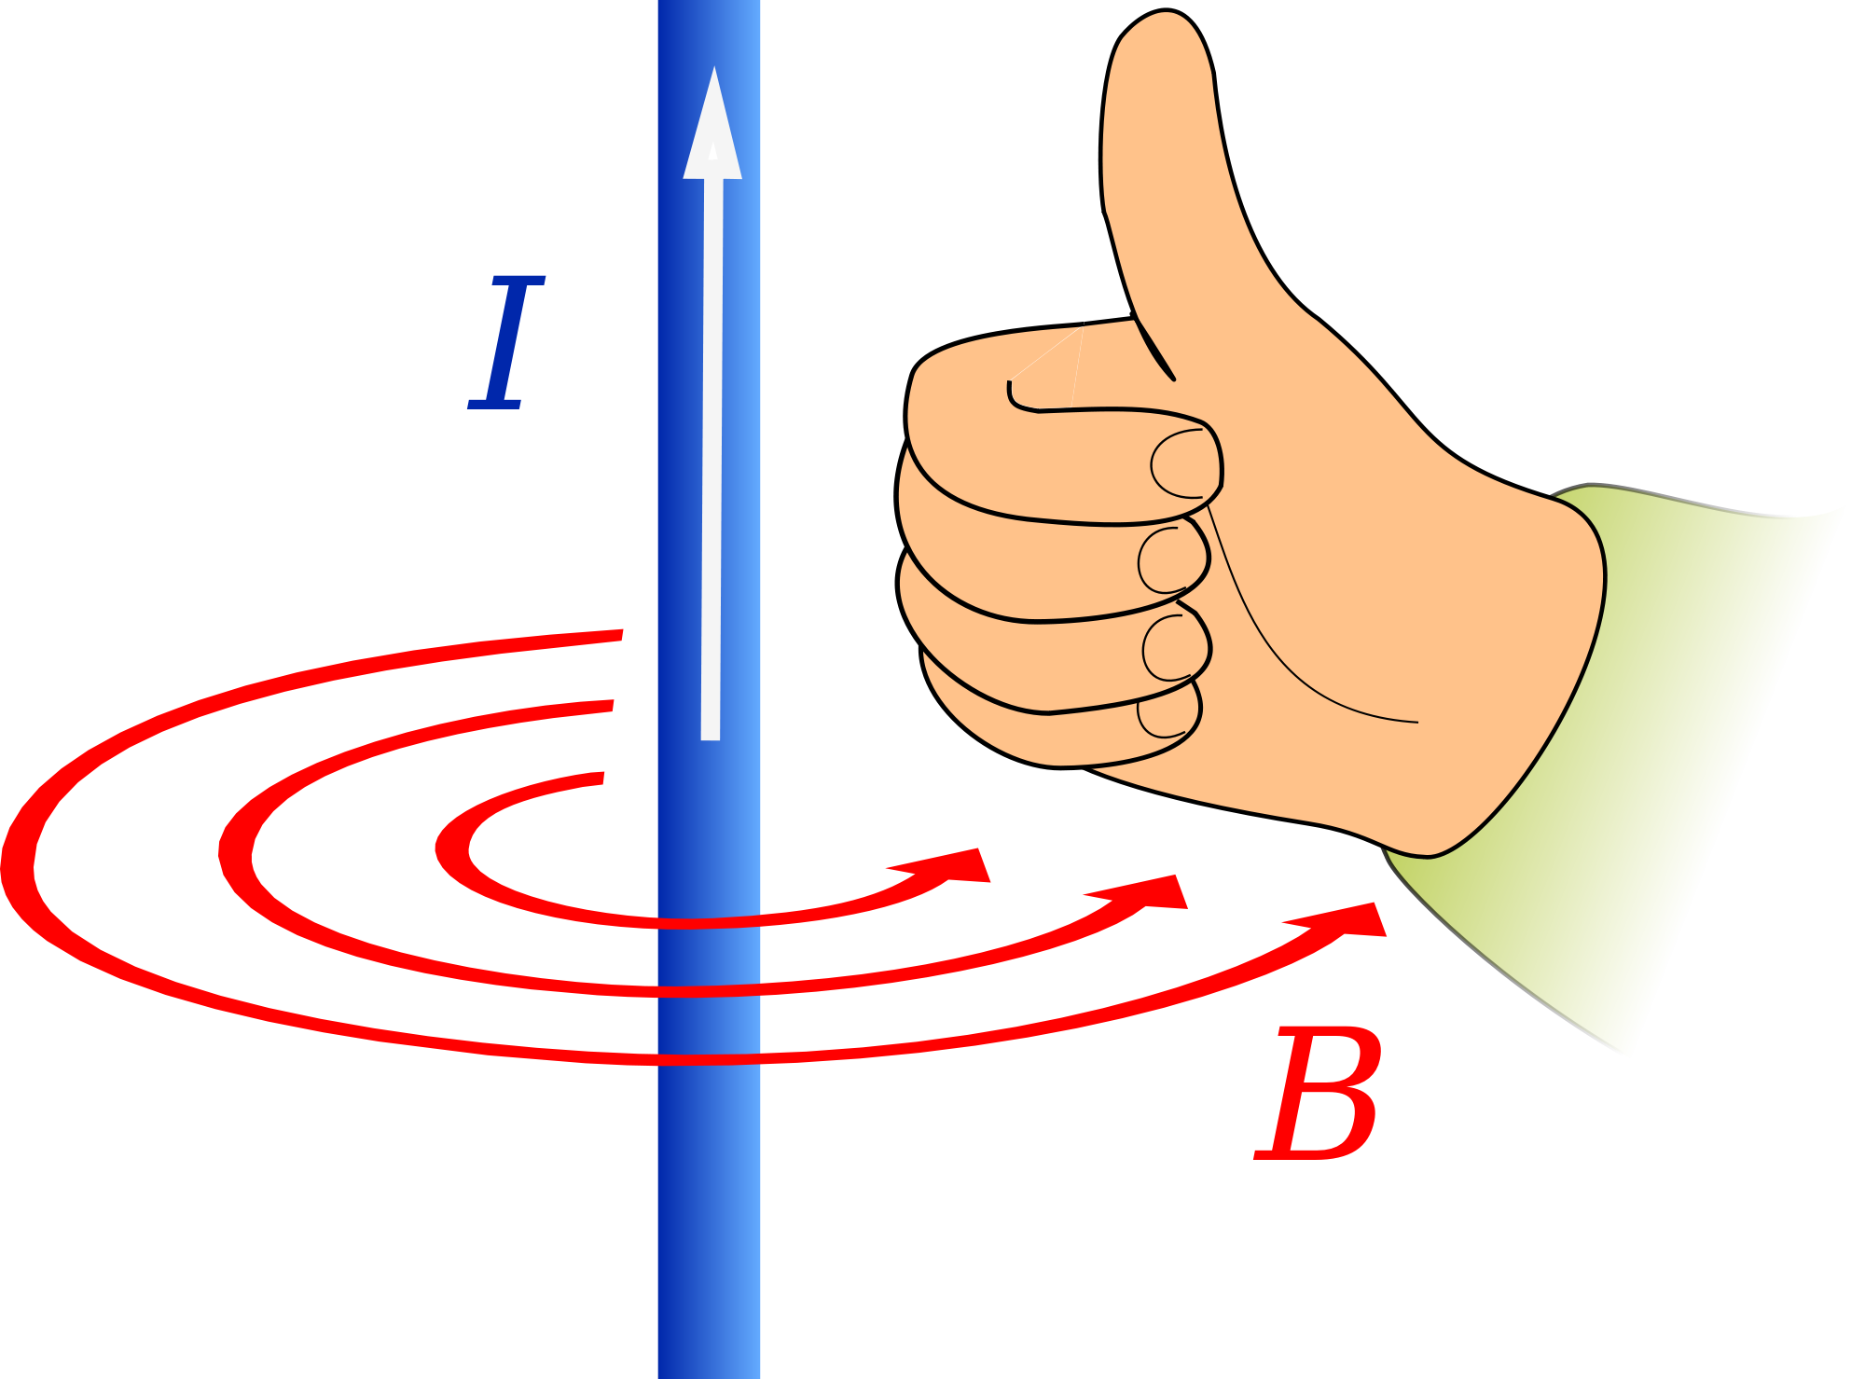

Slide 41
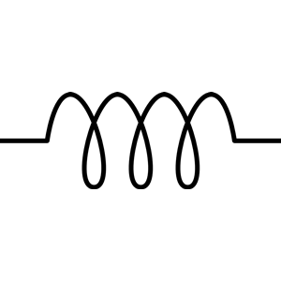

Slide 54
.
.

Slide 55
.

Slide 57
Kern
Mantel
(Luft)

Slide 60
.

Slide 62
.

Slide 63
.
.
.

Slide 64
Hindernis

Slide 65
Hindernis

